Slide 1
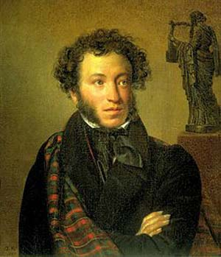
Пушкин в Петербурге
Каутская И.П.

Slide 2
Оглавление
Лицейские годы.
Петербург 1817 – 1820 г.г.
Задания.
Краткая характеристика творчества А.С. Пушкина.
Петербург. Михайловский замок.
Задания. 1 группа.
Задания. 2 группа.
Задания 2 группа (продолжение).
Задания. 3 группа.
Иллюстрации к статье.
Образ Наполеона в оде «Вольность».
Задания 4 группа.
Иллюстрации к заданию 4 группы.
Задания 5 группа.
Вопросы к заданию.
Финальный слайд.

Slide 3
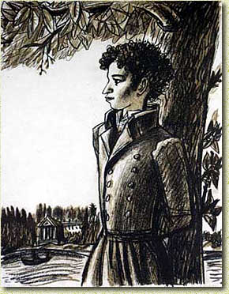
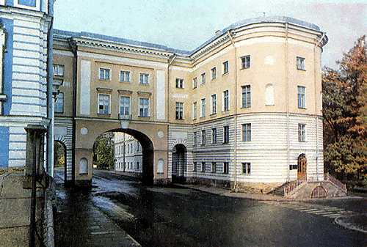
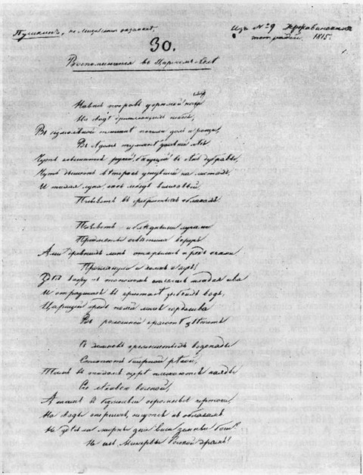
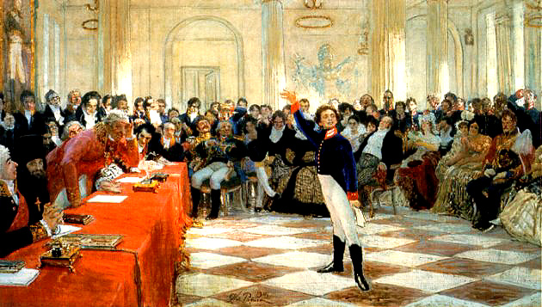
В те дни, когда в садах лицея я безмятежно расцветал…

Slide 4
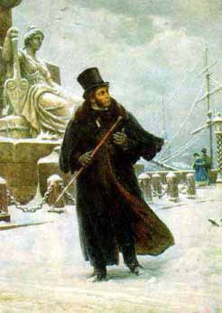
Петербург - 1817 – 1820 гг.
Новый этап жизни и творчества А.С.Пушкина
Почему петербургский период (1817 – 1820 гг.) можно назвать новым этапом не только в жизни, но и в творчестве А.С.Пушкина?

Slide 5
Задания:
 Прочитайте статью. Составьте простой тезисный план (тезисы – сжато сформулированные, основные констатирующие положения текста).
 Какая существенная информация о петербургском периоде как новом этапе жизни Пушкина содержится в данном тексте?
 Какая сторона петербургского периода жизни Пушкина не освещается в статье?

Slide 6
Краткая характеристика творчества А.С.Пушкина
Лицейские годы | Петербургский период
Любовные, иногда фривольные (легкомысленные) стихи, дружеские послания, в которых прославлялись радости жизни, вино, любовь.
Преобладают стихотворения политические, свободолюбивые, с социальным содержанием.

Slide 7
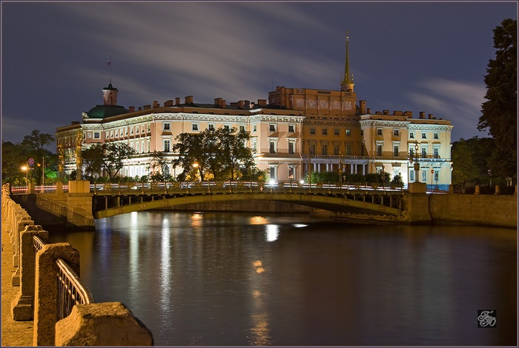
Петербург, Михайловский замок
По свидетельству современников, поводом к созданию оды «Вольность» послужили впечатления от заброшенного Михайловского замка, где был убит император Павел I.

Slide 8
1 группа
Внимательно перечитайте 1-2 строфы оды «Вольность», объясните значение непонятных слов и выражений.
Выпишите из 1 строфы глаголы повелительного наклонения. На какие 2 группы и по какому принципу можно разделить эти глаголы?
Какие художественно-изобразительные средства использует автор в 1-2 строфах. Какую роль играют они в стихотворении?
Вывод: Как в 1 и 2 строфах оды А.С.Пушкин подчёркивает начало нового этапа в своём творчестве? От чего оказывается и к чему стремится поэт? Какие цели ставит он?

Slide 9
2 группа
Внимательно перечитайте 3-5 строфы оды «Вольность».
Какими представляются поэту государства, в одном из которых правит закон, а в другом – беззаконие? Найдите в тексте и выпишите в тетрадь выражения, наиболее ярко помогающие представить эти два государства.
Какие художественно-изобразительные средства использует автор в 3-5 строфах. Какую роль играют они в стихотворении?
Вывод: Какую роль в жизни общества поэт придаёт закону? Как соотнесена с законом свобода?

Slide 10
2 группа
Какими представляются поэту государства, в одном из которых правит закон, а в другом – беззаконие?
везде бичи, везде железы; законов гибельный позор; неволи немощные слёзы; неправедная власть; сгущённая мгла предрассуждений; рабства грозный гений; славы роковая страсть | народов не легло страданье; вольность святая; законов мощных сочетанье; твёрдый щит законов; верные руки; равные главы; меч преступленье сражает; праведным размахом; неподкупна рука ни алчной скупостью, ни страхом

Slide 11
3 группа
Внимательно перечитайте 7-8 строфы оды «Вольность».
Какие исторические события поэтически переосмыслены Пушкиным в этих строфах?
Как в оде отразилось отношение Пушкина к французской революции?
Как в стихотворении создаётся образ Наполеона?
Какие слова, выражения помогают понять авторскую позицию по отношению к описанным историческим реалиям?
Вывод: С какой целью Пушкин вспоминает события Французской революции, обращается к личности Наполеона?

Slide 12
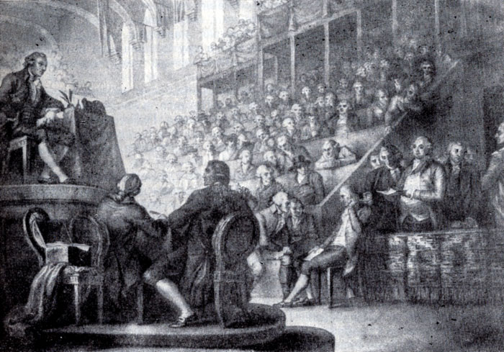
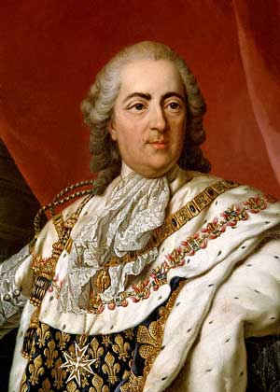
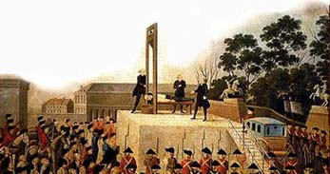
Людовик XVI перед судом Конвента
Людовик XVI
Казнь Людовика XVI

Slide 13
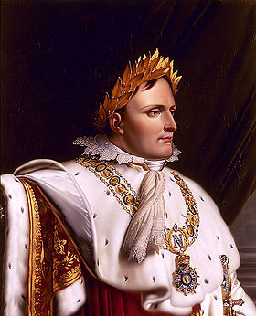
Как в оде А.С.Пушкина «Вольность» создаётся образ Наполеона?
«самовластительный злодей»
«ужас мира»
«стыд природы»
«упрёк ты богу на земле»
(градация)
Наполеон в полном императорском облачении

Slide 14
4 группа
Внимательно перечитайте 9-11 строфы оды «Вольность».
О какой страшной тайне мог бы рассказать Михайловский замок? Почему Пушкин ни разу не упоминает имя Павла? Под каким другим именем скрывается в оде образ убитого императора?
Прочитайте и сопоставьте статьи исторической энциклопедии о Павле I и Калигуле. Что позволило А.С.Пушкину поставить этих исторических деятелей в один ряд?
Каково отношение поэта к убитому и убийцам? Как оно выражено?
Для чего в одной из строк Пушкин упоминает имя Клио – музы эпической поэзии, покровительницы истории?
Вывод: С какой целью Пушкин обращается к событиям, связанным с убийством Павла I?

Slide 15
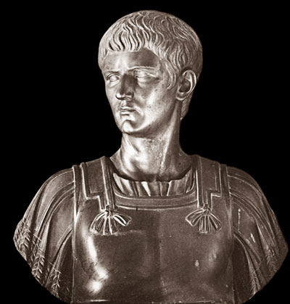
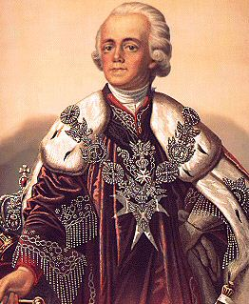
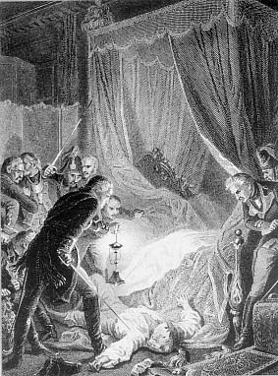
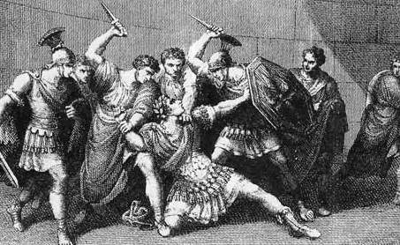
Калигула
Павел I
Убийство Калигулы
Убийство Павла I

Slide 16
5 группа
Внимательно перечитайте оду «Вольность».
Можно ли определить общее настроение произведения или оно меняется?
В оде много слов и словосочетаний, имеющих ключевой характер (опора текста, «нерв» текста) Составьте словарь гражданской лексики (слов общественно-политического содержания) по стихотворению «Вольность».
Найдите в оде признаки жанра. Подтвердите свои мысли примерами.
Вывод: Почему Пушкин избрал для «Вольности» именно жанр оды?

Slide 17
Что является основой свободы по Пушкину?
И днесь учитесь, о цари: Ни наказанья, ни награды, Ни кров темниц, ни алтари Не верные для вас ограды. Склонитесь первые главой Под сень надежную Закона, И станут вечной стражей трона Народов вольность и покой.

Slide 18
Петербург - 1817 – 1820 гг.
Новый этап жизни и творчества А.С.Пушкина
Почему петербургский период (1817 – 1820 гг.) можно назвать новым этапом не только в жизни, но и в творчестве А.С.Пушкина?

Slide 19
Спасибо за внимание!

